Slide 1
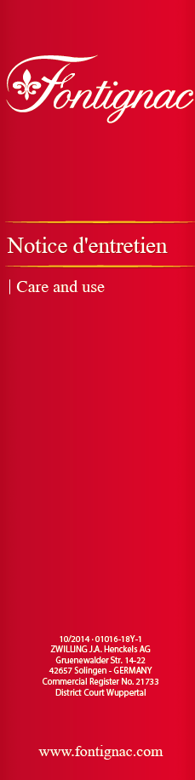
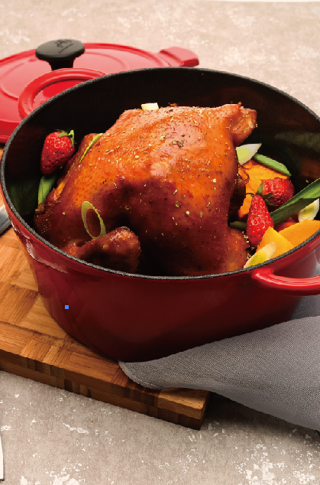

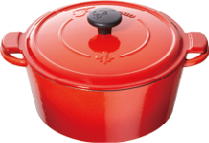

SA-P001
Fontignac ML铸铁锅
20厘米 红色
市场参考价： 1688.00
批发价： 495.00
货号 ： 40500-318
装箱明细 ：2pcs/箱
尺寸：20cm
形状：圆形

